Slide 1
Učni ve francouzských hotelích
Projekt programu Leonardo da Vinci
CZ/11/LLP-LdV/IVT/134136
Střední odborné učiliště Dakol, s.r.o.

Slide 2
ÚVOD
Tato prezentace je výsledkem pobytu několika učňů naší školy v zahraničních hotelových zařízeních ve Francii.
Účastníci zde strávili 8 týdnů každý a učili se pracovat v reálném prostředí a aplikovat to, co se naučili ve škole, v praxi. Jejich cílem však bylo také naučit se francouzský jazyk a seznámit se s novým kulturním prostředím.
Stáže se uskutečnily ve třech zařízeních určených pro rekreaci klientů.
Dvě zařízení se nacházejí na Azurovém pobřeží a jedno v Savojských Alpách.

Slide 3
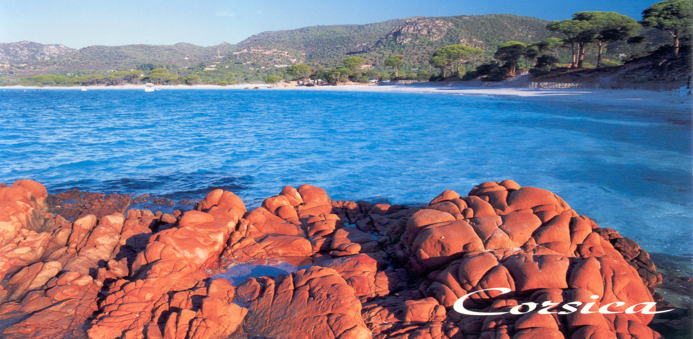
Navštívená zařízení:
Projektu se zúčastnilo celkem 6 učňů oboru Kuchař - číšník v následujících hotelových zařízeních. Účastníci vám je ve svých krátkých vstupech představí.
Azurové pobřeží a jeho pláže

Slide 4
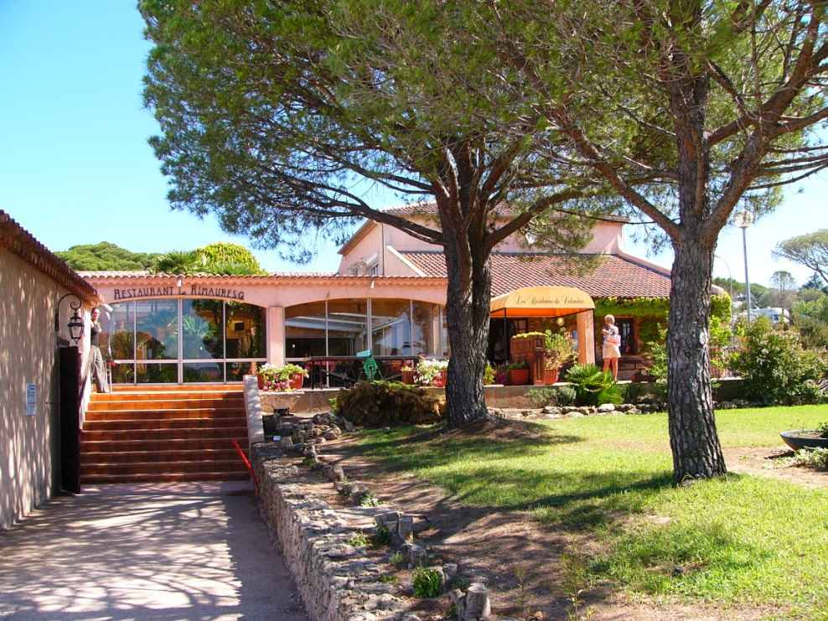
Francie: Hotel Les Résidences du Colombier
Hotel, který se nazývá Village de vacances ULVF Les Résidences du Colombier, se nachází v přímořském městě Fréjus. Znamená to, že je určen těm, kteří mají rádi teplo, moře a atmosféru Azurového pobřeží. Hotel není umístěn přímo u mořské pláže, ale pro milovníky vody je zde nádherný bazén.
V průběhu praxe, kterou jsme zde vykonávaly v měsících červnu až červenci, jsme zažili dvě skupiny rekreantů. První skupinu tvořily skupiny zejména starších osob nebo pracovní kolektivy. Druhá skupina byli klasičtí rekreanti, zejména rodiny s dětmi, které sem přijížděly v období letních prázdnin. Atmosféra tu však je vždy výborná a hosté velmi příjemní.

Slide 5
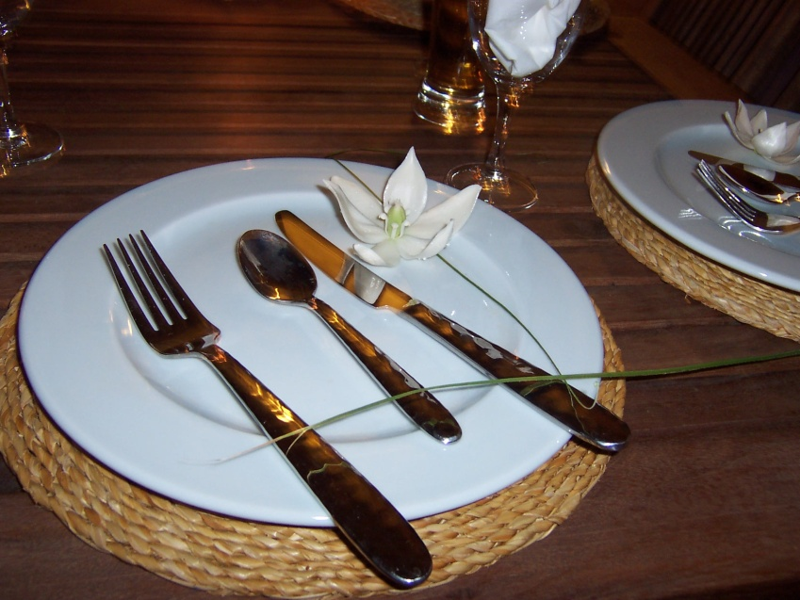
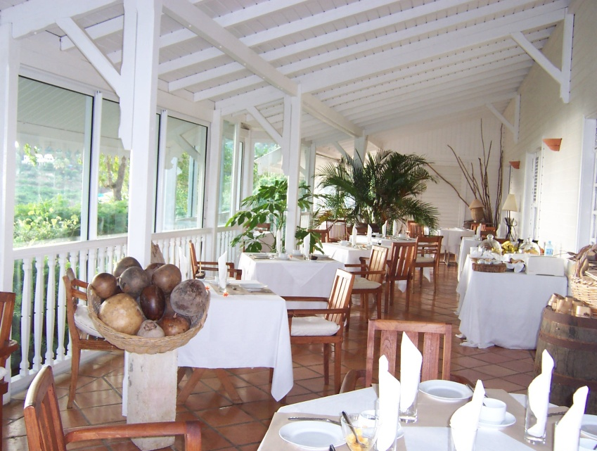
Hotel Les Résidences du Colombier
Z hlediska gastronomického jsme
prošli několika typy obsluhy:
snídaně formou bufetu, oběd formou bufetu s možností výběru z několika hlavních chodů a večeře formou servisu jednotného menu. V průběhu pobytu jsme zažili také slavnostní tabuli u příležitosti
svatby a s ní související
obsluhu složitou. Co se týká skladby
jídelníčku, řekli bychom, že je určitě
zdravější než ten náš, český, pro naše
chuťové buňky však ne tak lákavý. Na
některé potraviny a kombinace jsme si prostě nezvykli.

Slide 6
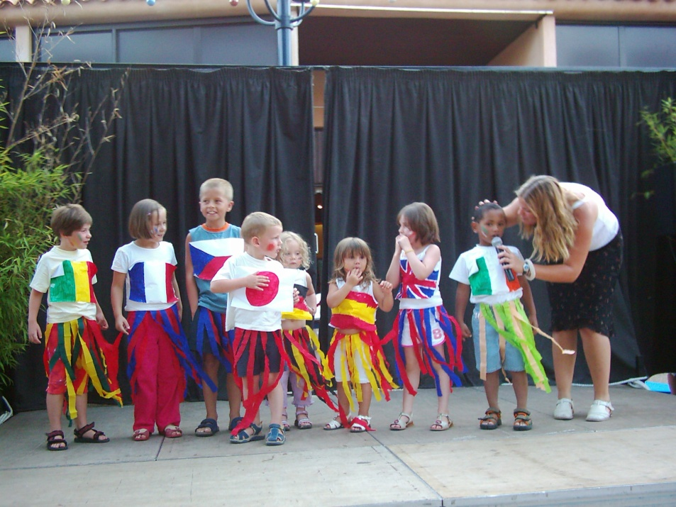
Hotel Les Résidences du Colombier
Pro nás bylo velmi netypické trávení volného času rekreanty a také přístup hotelu k této problematice. V hotelu je vyčleněn celý tým sezónních pracovníků, který hostům připravuje zajímavý program sportovní, kulturní a dokonce i vyjížďky do okolí. Také o děti je skvěle postaráno skupinou animátorek, které se o ně starají třeba celý den.
Hotel nepatří mezi pětihvězdičkové kolosy s veškerým luxusem, ale za zajímavou cenu nabízí hostům dobré zázemí pro příjemnou dovolenou.
(Žaneta a Iveta)

Slide 7
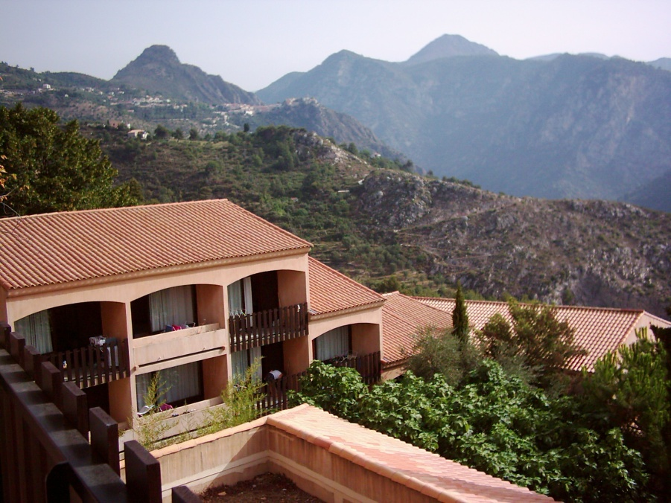
Francie Hotel Le Domaine de l´Olivaie
Zařízení patří do stejného řetězce jako předcházející hotel. Také skladba rekreantů je podobná.
Hotel je umístěn ve vesničce Gilette, která je umístěna vysoko v horách, kterým se zde říká Přímořské Alpy –Alpes maritimes. Vesnička je velmi stará a podobných výjevů v této oblasti najdeme hodně. Říká se jim „les villages perchés“. Hotel se nachází na Azurovém pobřeží, ale od pobřeží samotného je vzdálen asi 20 km. Není tedy určen pro zaryté milovníky vody, ale pro všestranně zaměřené jedince.
Můžeme se zde koupat, ale také provozovat horskou turistiku, zároveň se kochat historií a kulturou a v neposlední řadě i překrásnou přírodou. Kdo má rád klidnou dovolenou, bude určitě nadšen. Kdo má raději tepot velkého města
a atmosféru přímořských letovisek, může vyrazit do nedaleké Nice, do
Monaca nebo Cannes. Prostě ideální poloha…

Slide 8
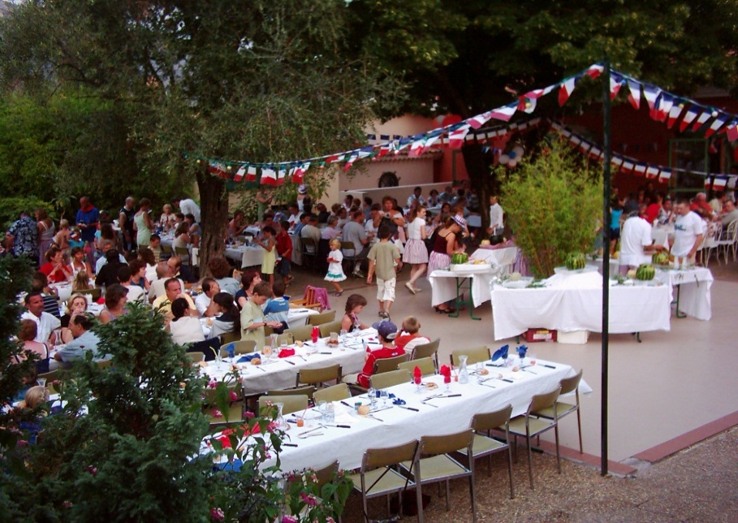
Hotel Le Domaine de l´Olivaie
Na praxi v tomto hotelu jsme byly osm týdnů, a to je docela dlouhá doba na to, abychom poznaly, na jakém principu hotel funguje. Prošly jsme kuchyní, recepcí, úklidem, ale hlavně jsme se zdokonalovaly při servisu a přípravě jídel. Servis je na hotelu celkem jednoduchý, protože jak snídaně, tak i obědy, se podávají formou bufetu. Pouze večeře jsou slavnostnější a servírují se celkem čtyři chody – předkrm, hlavní chod, sýry a dezert.
Večeře se podávají
ve vnitřní restauraci,
přes léto však také
často na letní terase.

Slide 9
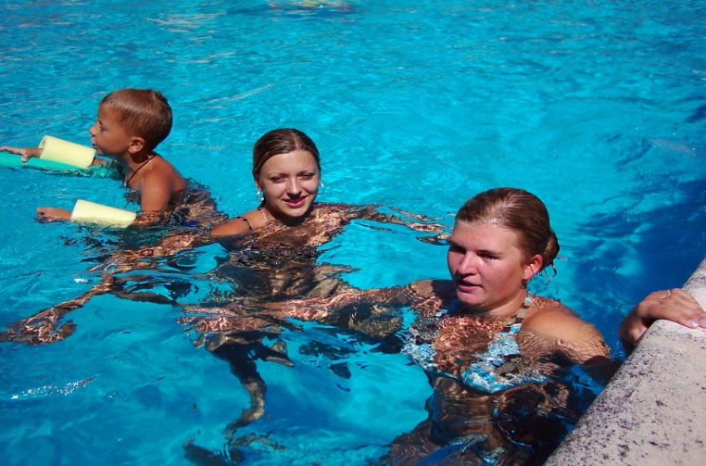
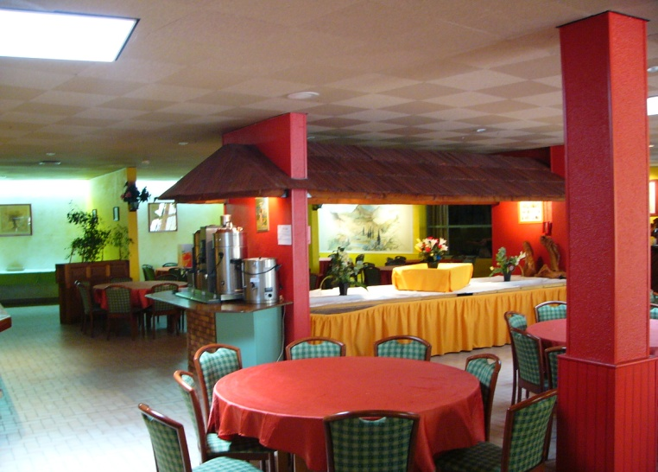
Hotel Le Domaine de l´Olivaie
Protože zařízení je spíš rekreačním střediskem, je třeba se o hosty postarat i z hlediska volného času. Na hotelu je perfektně propracován systém animace –zábavy pro klienta od ranních hodin až po večerní představení a pro jakoukoliv věkovou kategorii.
Volný čas jsme trávily většinou u hotelového bazénu ☺.
Stejně jako u hotelu předcházejícího, i zde je obrovskou devizou spousta zábavy i odpočinku v krásném prostředí za přijatelnou cenu.
(Nikola + Míša)

Slide 10
Francie Hotel Les Essertets

Slide 11
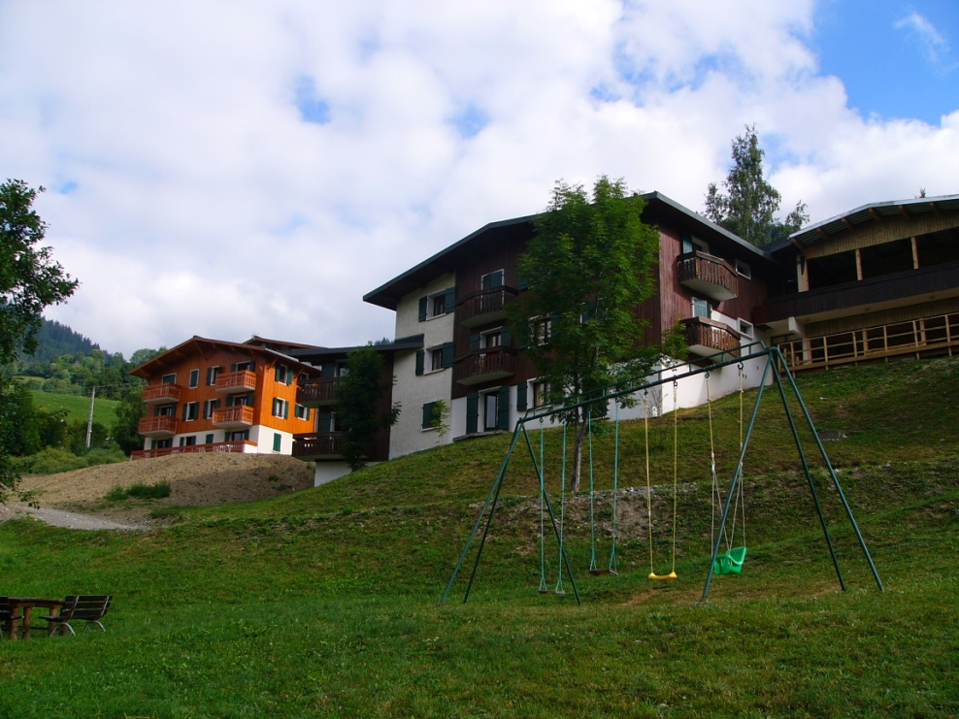
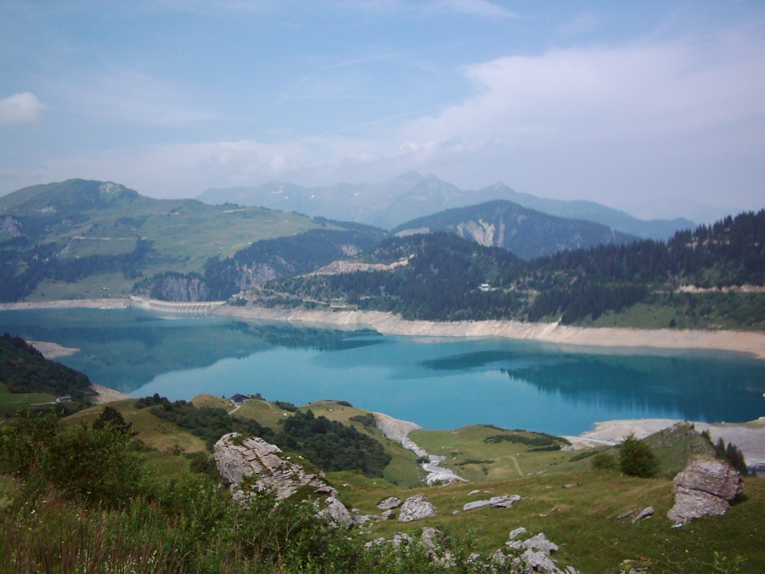
Hotel Les Essertets
Přestože tento hotel patří do stejné struktury, od předcházejících zařízení se liší zejména svou polohou, a tudíž i klientelou. Hotel se totiž nachází v Alpách, a to v jejich srdci, přímo pod vrcholkem Mont Blancu. Má svou osobitou klientelu složenou zejména z milovníků horské turistiky, svěží přírody a pohybu vůbec. Kamkoliv se chce člověk dostat, musí zdolávat výškový rozdíl – a to nemalý. Příroda je zde ale nádherná a lidé příjemní….

Slide 12
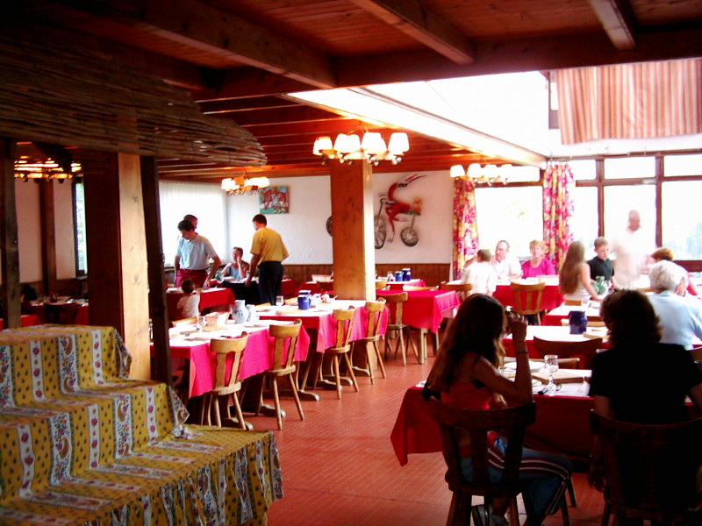
Hotel Les Essertets
Hotel má prostory ubytovací a restaurační. Ne všichni hosté se však musí nutně stravovat v restauraci – některé pokoje totiž patří mezi tzv. „gîtes“, což jsou vlastně apartmány zařízené kuchyňkou s dalším veškerým vybavením.
Hotel je otevřen pouze sezónně, v zimě pro lyžaře a v létě pro milovníky turistiky. My jsme zde strávili 8 týdnů v červenci a srpnu. Pracovali jsme v kuchyni a v servisu ….
….a práce bylo opravdu hodně.

Slide 13
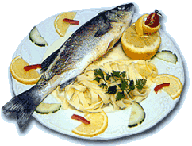
Hotel Les Essertets
Z pohledu gastronomického jsme si opravdu užili. Podle toho, co jsme slyšeli od našich kamarádů z Azurového pobřeží, musím říct, že jsme se měli asi lépe. Žádné plody moře, saláty, rizota další nízkokalorické diety… Alpská horská strava je založena na jídlech tučnějších, na masech, sýrech, bramborách, uzeninách – no prostě všem, co nám Čechům chutná.
Ve středisku se nám opravdu velmi líbilo a rádi bychom se sem vrátili – třeba jako hosté.
(Tomáš a Honza).

Slide 14
Co nám (ne)chutnalo …
aneb některé typické speciality z jednotlivých regionů:

Slide 15
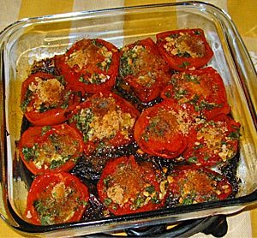
Co nám (ne)chutnalo…
… na Azurovém pobřeží:
Naše hodnocení:
Tomate provencale
Rajčata po provensálsku
Omytá rajčata rozpůlíme a odstraníme z nich dužninu. Takto upravená rajčata odložíme na cedník a necháme z nich vykapat šťávu.
Solené sardelky máčíme ve vodě, aby se zbavily přebytečné soli. Několikrát vyměníme vodu a tím máčení urychlíme.
Pak sardelky osušíme a rozmixujeme, nebo najemno rozkrájíme společně s tuňákem, strouhankou, česnekem, pepřem a jemnými bylinkami. Do vzniklé směsi přidáme dužninu z rajčat, kterou jsme z nich na začátku odstranili.
Touto směsí naplníme připravená rajčata, na povrchu je posypeme tymiánem a fenyklem a rozložíme je po plechu. Rajčata pokapeme olejem a asi 15 minut pečeme v troubě při teplotě 240 stupňů.
Rajčata podáváme teplá.

Slide 16
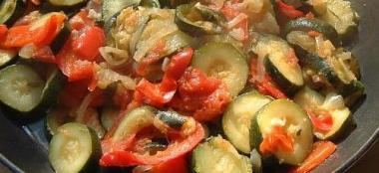
Co nám (ne)kchutnalo…
… ve Francii (Azurové pobřeží):
Naše hodnocení:
Ratatouille
Cibuli a česnek oloupeme, nakrájíme na kostičky. Cukety oloupeme, papriky a rajčata omyjeme, a vše také nakrájíme.
Na oleji osmahneme skoro dohněda cibuli a česnek, přidáme papriku, cuketu a podlijeme.
Přidáme tymián, majoránku, rozmarýn, sůl a pepř. Chvíli dusíme. Pak přidáme kousky rajčat a sterilovaná rajčata, dochutíme špetkou cukru.
Tento pokrm podáváme s chlebem.

Slide 17
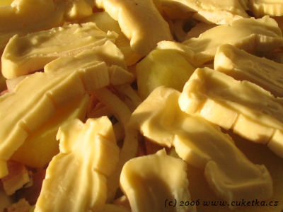
Co nám chutnalo…
… ve Francii (Alpy):
Naše hodnocení:
Tartiflette
Troubu zahřejeme na 220 °C, horkovzdušnou na 200 °C. Brambory oloupeme a nakrájíme na silné plátky. Vaříme je ve vroucí osolené vodě doměkka 8 - 10 minut a slijeme.
Cibuli nasekáme najemno a 5 minut opékáme na másle s olivovým olejem. Slaninu nastříháme kuchyňskými nůžkami nebo nakrájíme na kousky a vmícháme k cibuli. Opékáme ještě 5 minut, aby se obojí lehce zbarvilo.
Sýr nakrájíme na kousky. Polovinu brambor naskládáme do 1,5l zapékací mísy vymazané máslem. Posypeme polovinou cibule se slaninou a sýrem. Lehce osolíme a opepříme. Vrstvy opakujeme, navrch rovnoměrně polijeme smetanou
a pečeme 10 - 12 minut dozlatova.
Tartiflette vyjmeme z trouby, necháme 5 minut stát a pak
podáváme se zeleným salátem.

Slide 18
Závěr:
Jednotlivé hotely jsou si velmi podobné. Patří totiž všechny do stejné sítě rekreačních zařízení zaměřených na odborovou rekreaci.
Klientům, kteří sem přijedou trávit většinou delší pobyty, se kromě ubytování
a stravy nabízí také celodenní animace kulturní a sportovní.
Všechny tři hotely jsou zaměřeny na specifickou klientelu – a sice na tzv.
odborářskou rekreaci, skupinové pobyty pracovních kolektivů a rodinnou
rekreaci.
Všechny hotely jsou otevřeny pouze sezonně. Hotely Les Résidences du
Colombier a Le Domaine de l´Olivaie jsou otevřeny od března do konce října,
což je pochopitelné vzhledem k faktu, že se nacházejí na Azurovém pobřeží.
Hotel Les Essertets má dvě hlavní sezony, zimní určenou pro lyžaře, a letní pro milovníky horské turistiky.

Slide 19
Závěrem…
Chtěli jsme se vám představit nejzajímavější postřehy z našich stáží. Pro nás byl pobyt velmi poučný a doufáme, že i vás naše zážitky a poznatky nalákají na zajímavé pobyty v zahraničí.
Rádi bychom poděkovali organizátorům stáží - naší škole - a samozřejmě také programu Leonardo da Vinci, který naše stáže podpořil a pomohl je financovat.
Celkové hodnocení:
Žaneta + Iveta + Míša + Nikola + Tomáš + Honza
obor: Kuchař - číšník

